Slide 1
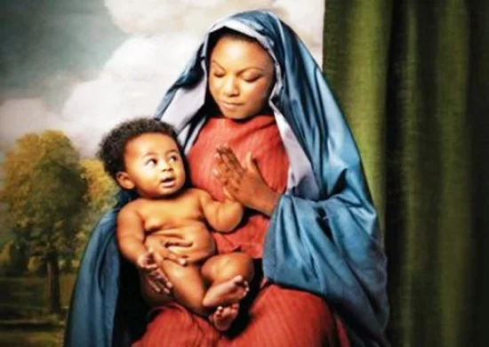
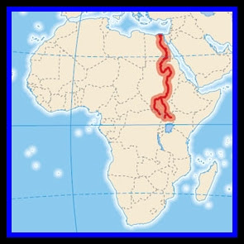
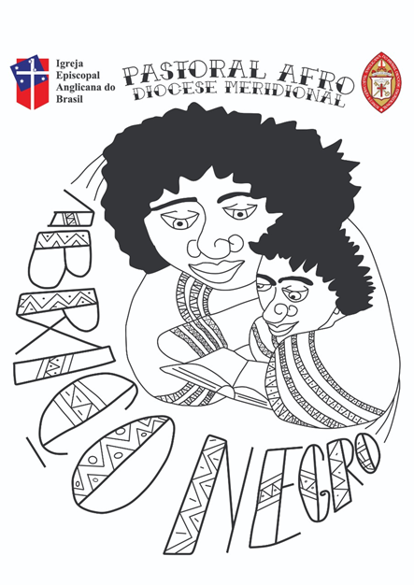
África, Bíblia e Mariologia Negra (Etapa I)
Projeto Abraço Negro – Diocese Meridional - IEAB
Bispo Dr. Humberto Maiztegui Gonçalves

Slide 2
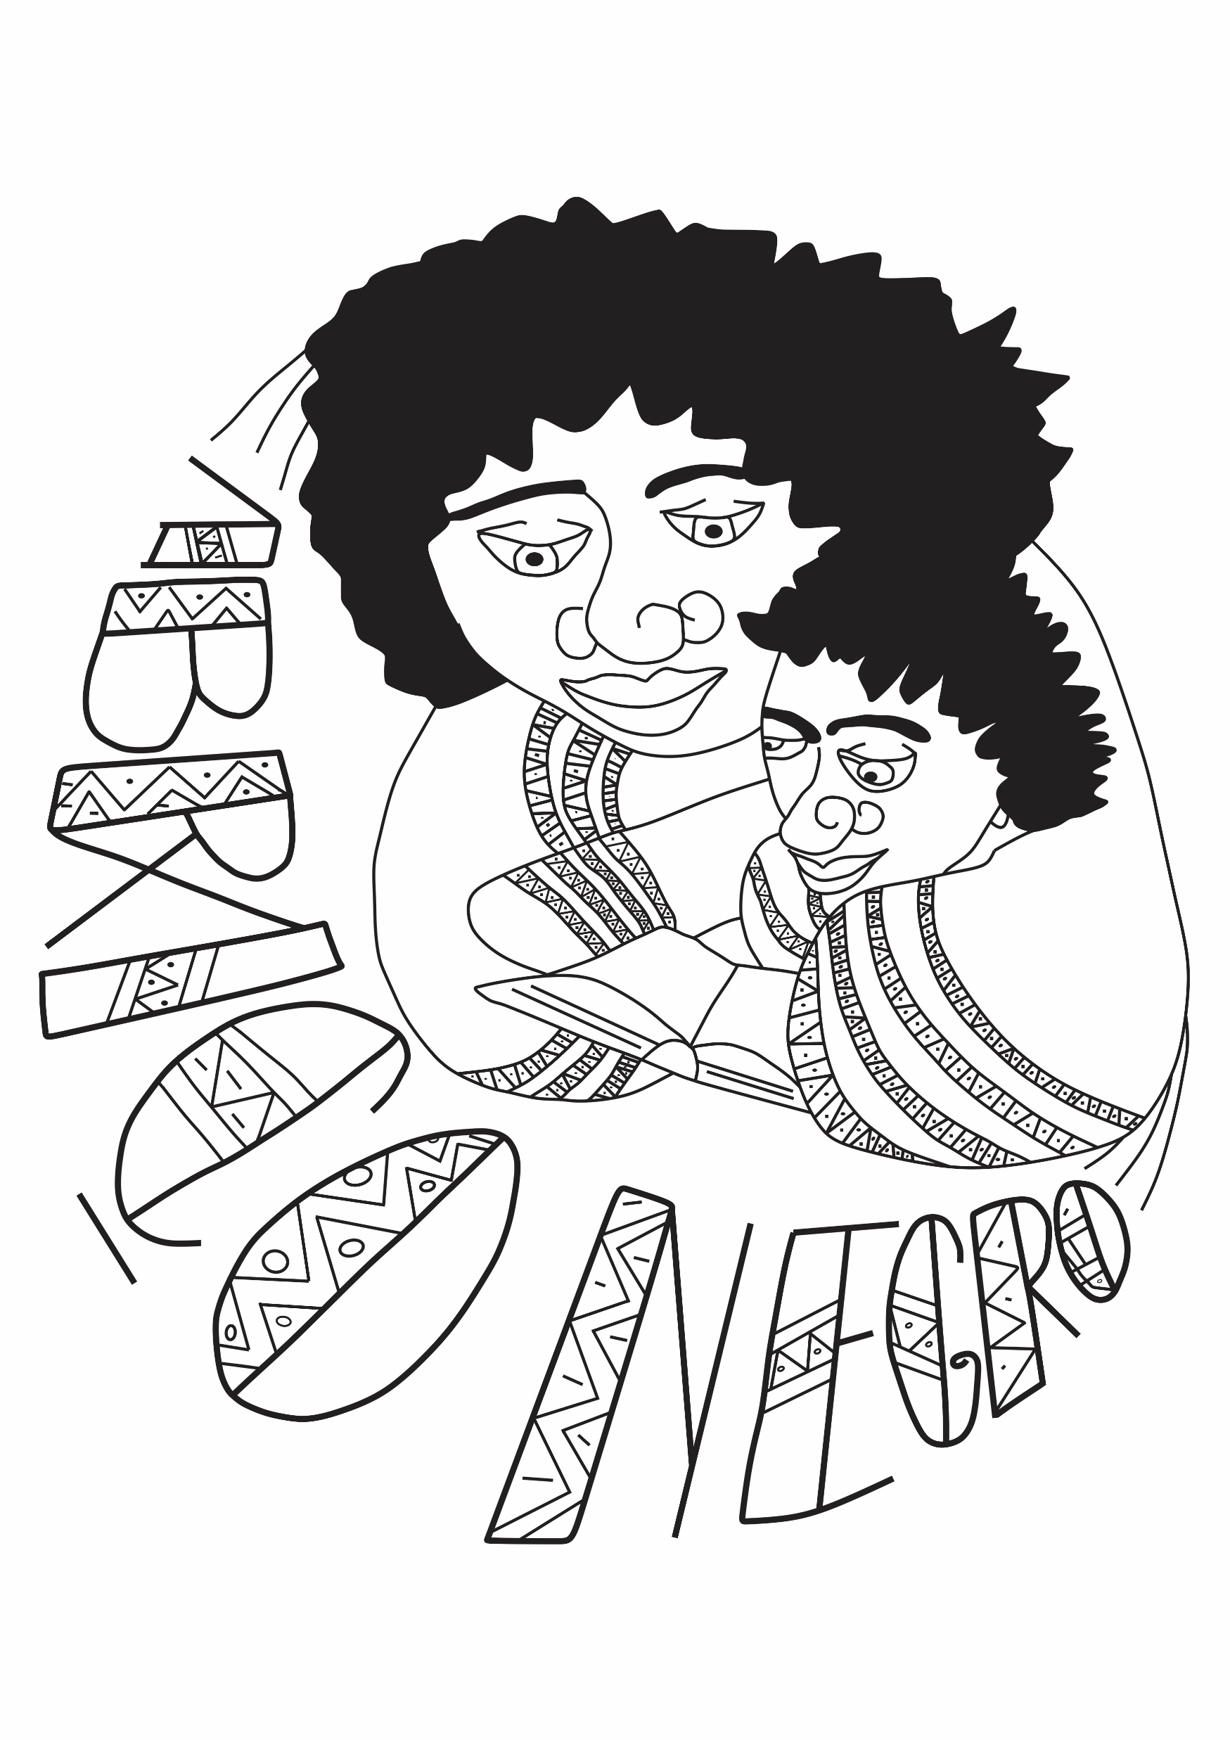
O lugar de fala de esta série de estudos
Hoje começa uma nova série de estudos bíblicos com uma temática anti-racista e decolonial. É um grande desafio que não pretende ser nada definitivo - até porque tem outros estudos neste sentido feitos a partir da própria experiência do povo negro - mas um ensaio crítico, desconstrutor e esperançoso que busca contribuir na libertação de pressupostos discriminatórios que excluem e invisibilizam a presença e a vida das pessoas negras na construção econômica, social, política e civilizatória.
Assim, assumo esta pauta como um compromisso anti-racista reconhecendo-me como homem não negro, que entende que afirmar a necessidade de descolonizar as teologias é uma tarefa urgente e necessária.

Slide 3


Um sorriso negro, um abraço negro
Traz....felicidade
Negro sem emprego, fica sem sossego
Negro é a raiz da liberdade
..Negro é uma cor de respeito
Negro é inspiração
Negro é silêncio, é luto
negro é...a solidão
Negro que já foi escravo
Negro é a voz da verdade
Negro é destino é amor
Negro também é saudade.. (um sorriso negro !)

Slide 4
Abordagem do tema e o racismo (im/ex)plícito
Mesmo com “boas intensões” o tema “África na Bíblia” é tratado num certo nível de excepcionalidade (que não deixa de evidenciar uma abordagem racista).
Como se as pessoas africanas na Bíblia fossem “algumas” e precisassem ser nomeadas com a mulher negra do Cântico dos Cânticos (Ct 1.5), o Profeta Sofonias, Simão de Cirene. Mas o que dizer de todas as pessoas do Egito, incluindo os Faraós, o próprio Moisés, Miriam e Araão, e todo povo da Etiópia (sua Rainha, o Eunuco, etc.).
Mais adequado seria perguntar onde estão as pessoas europeias na Bíblia?
Outra abordagem racista é usar a Bíblia para “demonizar” os cultos de matriz africana, ignorando que a fé judaico-cristã também possui matriz africana e conta, nas suas origens, com muitos elementos em comum.

Slide 5
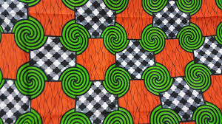

Evidências do racismo
na apresentação dos contextos
e na interpretação
COLONIAL
dos textos bíblicos:
a. Geografia bíblica;
b. Práticas cultuais bíblicas.
c. Etnicidade bíblica.

Slide 6
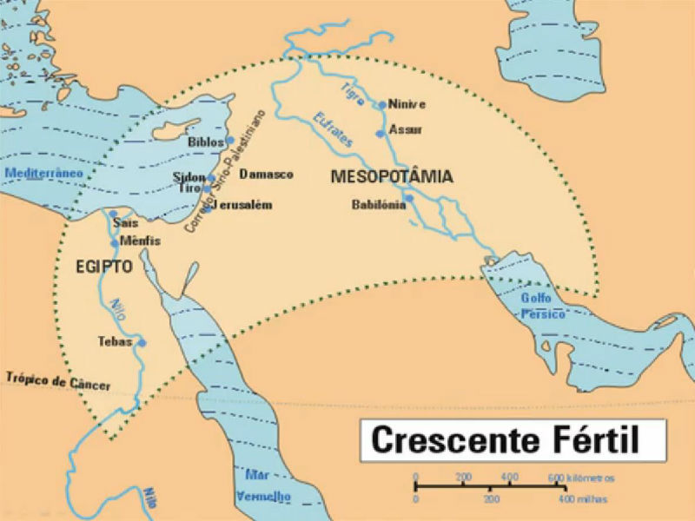
A visão colonialista do chamado CRESCENTE FÉRTIL
E o resto do Nilo?

Slide 7
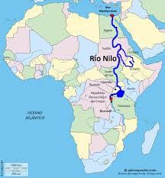
E saía um rio do Éden para regar o jardim; e dali se dividia e se tornava em quatro braços. O nome do primeiro é Pisom; este é o que rodeia toda a terra de Havilá, onde há ouro. E o ouro dessa terra é bom; ali há o bdélio, e a pedra sardônica. E o nome do segundo rio é Giom; este é o que rodeia toda a terra de Cuxe (Etiópia). E o nome do terceiro rio é Tigre; este é o que vai para o lado oriental da Assíria; e o quarto rio é o Eufrates. Gênesis 2.10-14
Naquele mesmo dia fez o Senhor um pacto com Abrão, dizendo: À tua descendência tenho dado esta terra, desde o rio do Egito até o grande rio Eufrates; Gênesis 15.18
Dalém dos rios da Etiópia os meus adoradores, a saber, a filha dos meus dispersos, trarão a minha oferta. Sofonias 3.10
Quem é este que vem subindo como o Nilo, cujas águas se movem como os rios? Jeremias 46.7
O mundo do Primeiro e Segundo Testamentos, exemplificado no jardim do Éden, o espaço das migrações das famílias de pastores e pastoras seminômades, o lugar ao que se referiam as profecias, onde acontece a saga de Jesus de Nazaré, incluem todo o rio Nilo e a Etiópia. Muito mais dentro da África do que de qualquer outro continente,

Slide 8
O mundo da africanidade e da
negritude no Segundo Testamento
Jesus, segundo a tradição da comunidade de Mateus, vai para o exílio ainda criança, junto a sua família! Cumprindo a profecia de Oséias 11.1 (profeta do Reino do Norte – Israel, aprox. 750 a.C ou AEC).
LÓPEZ, Maricel Mena e GONÇALVES, Humberto Maiztegui. Jesus no Egito a partir da tradição de Mateus. Ribla, 47, Petrópolis: Vozes, p.119-128, 2004. [Mt 2,13-23]
Ele vai para o deserto (certamente para o lado do Sinai) reproduzindo o percurso que deu origem a caminhada africana da revelação judaico-cristã.
O resgate das origens da Igreja atribuído a Lucas e a Teófilo, indica o encontro entre o Alto funcionário da Rainha Candace da Etiópia e Felipe (Atos 8)

Slide 9
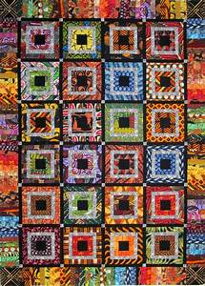

Algumas das práticas cultuais
que ligam
a fé bíblica
à matriz africana desde os
primórdios.

Slide 10
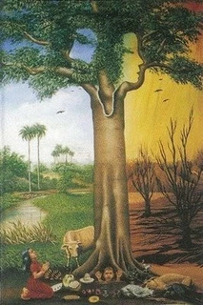
Depois apareceu-lhe o Senhor nos carvalhais de Manre, estando ele assentado à porta da tenda, no calor do dia. E levantou os seus olhos, e olhou, e eis três homens em pé junto a ele. E vendo-os, correu da porta da tenda ao seu encontro e inclinou-se à terra, e disse: Meu Senhor, se agora tenho achado graça aos teus olhos, rogo-te que não passes de teu servo. Que se traga já um pouco de água, e lavai os vossos pés, e recostai-vos debaixo desta árvore; E trarei um bocado de pão, para que esforceis o vosso coração; depois passareis adiante, porquanto por isso chegastes até vosso servo. E disseram: Assim faze como disseste. E Abraão apressou-se em ir ter com Sara à tenda, e disse-lhe: Amassa depressa três medidas de flor de farinha, e faze bolos. E correu Abraão às vacas, e tomou uma vitela tenra e boa, e deu-a ao moço, que se apressou em prepará-la. E tomou manteiga e leite, e a vitela que tinha preparado, e pôs tudo diante deles, e ele estava em pé junto a eles debaixo da árvore; e comeram. Gênesis 18.1-8

Slide 11
A Serpente do Deserto
Então o Senhor enviou serpentes venenosas que morderam o povo, e muitos morreram. O povo foi a Moisés e disse: "Pecamos quando falamos contra o Senhor e contra você. Ore pedindo ao Senhor que tire as serpentes do meio de nós". E Moisés orou pelo povo. O Senhor disse a Moisés: "Faça uma serpente e coloque-a no alto de um poste; quem for mordido e olhar para ela viverá". Moisés fez então uma serpente de bronze e a colocou num poste. Quando alguém era mordido por uma serpente e olhava para a serpente de bronze, permanecia vivo. Números 21:6-9
Da mesma forma como Moisés levantou a serpente no deserto, assim também é necessário que o Filho do homem seja levantado, para que todo o que nele crer tenha a vida eterna. João 3:14,15

Slide 12
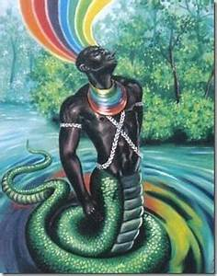
E disse Deus: Este é o sinal da aliança que ponho entre mim e vós, e entre toda a alma vivente, que está convosco, por gerações eternas. O meu arco tenho posto nas nuvens; este será por sinal da aliança entre mim e a terra. E acontecerá que, quando eu trouxer nuvens sobre a terra, aparecerá o arco nas nuvens. Então me lembrarei da minha aliança, que está entre mim e vós, e entre toda a alma vivente de toda a carne; e as águas não se tornarão mais em dilúvio para destruir toda a carne. E estará o arco nas nuvens, e eu o verei, para me lembrar da aliança eterna entre Deus e toda a alma vivente de toda a carne, que está sobre a terra. Gênesis 9.12-16
Orixá Oxumarê –
Serpente
e O Arco-Iris

Slide 13
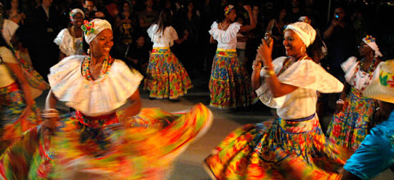
Então Miriã, a profetisa, a irmã de Arão, tomou o tamboril na sua mão, e todas as mulheres saíram atrás dela com tamboris e com danças. E Miriã lhes respondia: Cantai ao Senhor, porque gloriosamente triunfou; e lançou no mar o cavalo com o seu cavaleiro. Êxodo 15.20-21

Slide 14
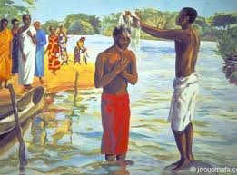
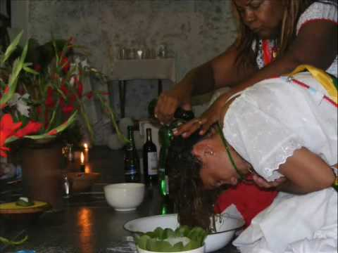
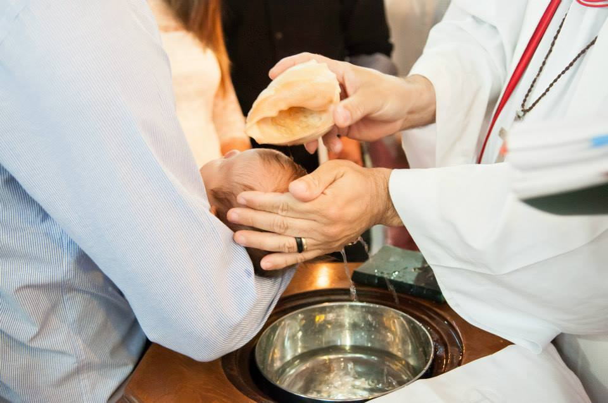
O batismo com água
E, indo eles caminhando, chegaram ao pé de alguma água, e disse o eunuco: Eis aqui água; que impede que eu seja batizado? E disse Filipe: É lícito, se crês de todo o coração. E, respondendo ele, disse: Creio que Jesus Cristo é o Filho de Deus. E mandou parar o carro, e desceram ambos à água, tanto Filipe como o eunuco, e o batizou. Atos 8.36-38

Slide 15
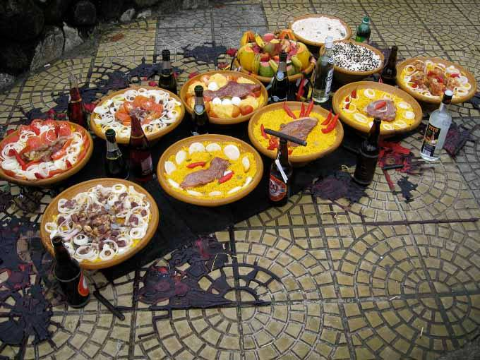
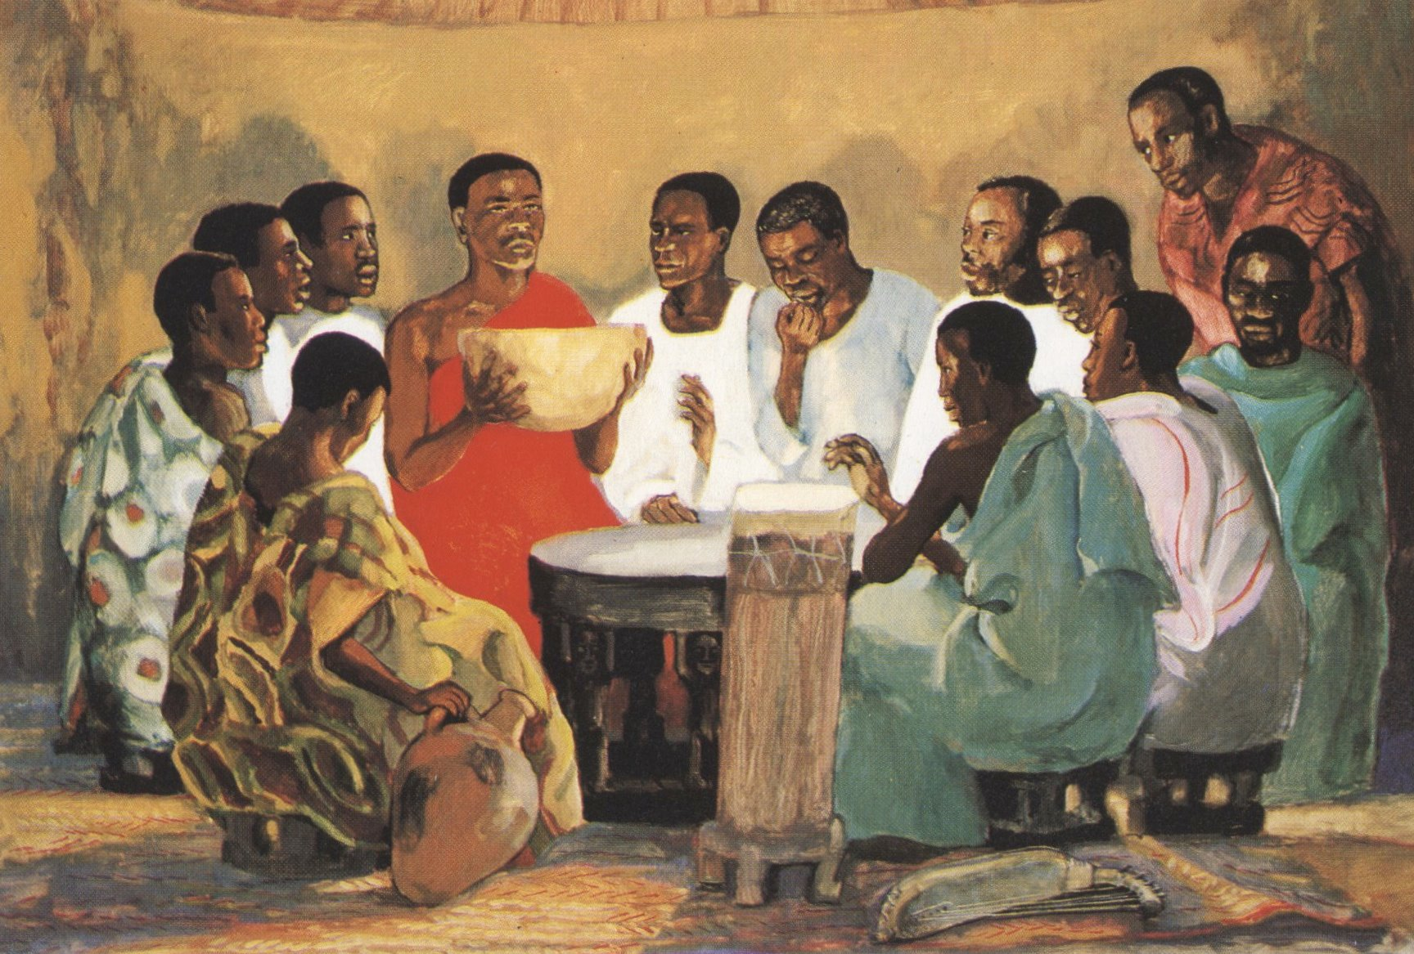
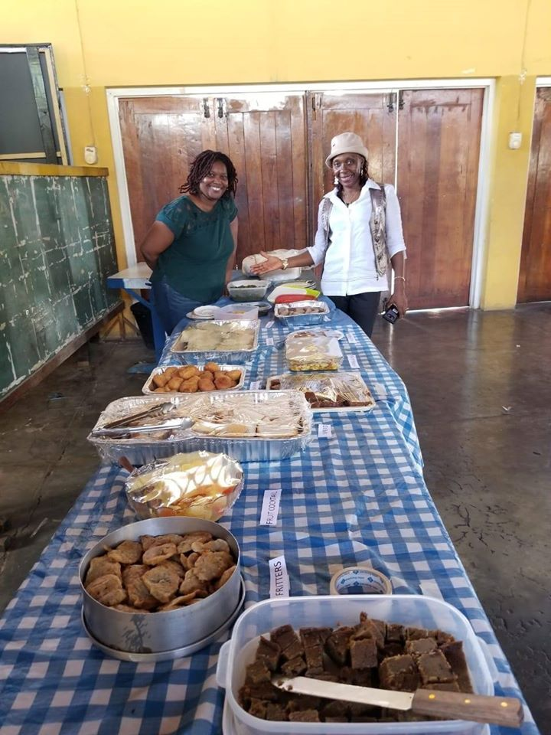
Refeições cultuais de comunhão
E pôs o altar do holocausto à porta do tabernáculo da tenda da congregação, e sobre ele ofereceu holocausto e oferta de alimentos, como o Senhor ordenara a Moisés. Êxodo 40.29
E, perseverando unânimes todos os dias no templo, e partindo o pão em casa, comiam juntos com alegria e singeleza de coração. Atos 2.46

Slide 16
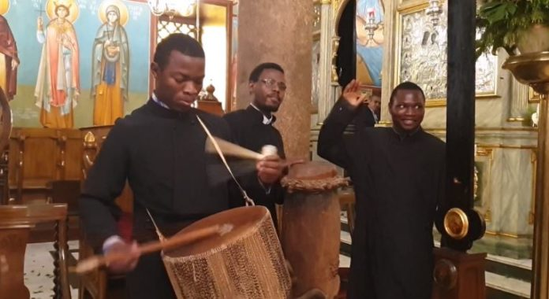
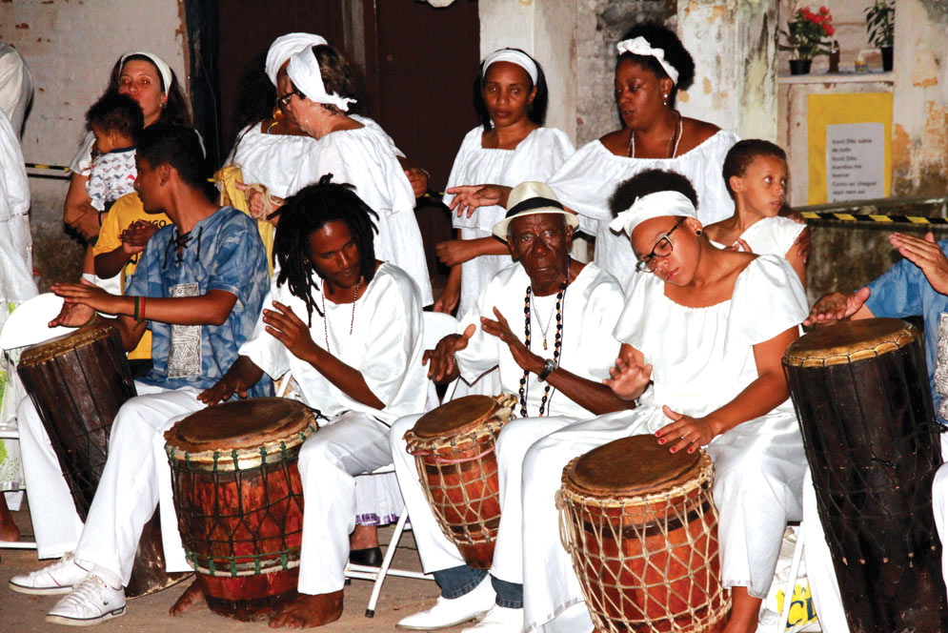
Tambores e cantos
À frente estão os cantores, depois os músicos; com eles vão as jovens tocando tamborins. Salmos 68.25
Louvem-no com tamborins e danças, louvem-no com instrumentos de cordas e com flautas, Salmos 150.4

Slide 17
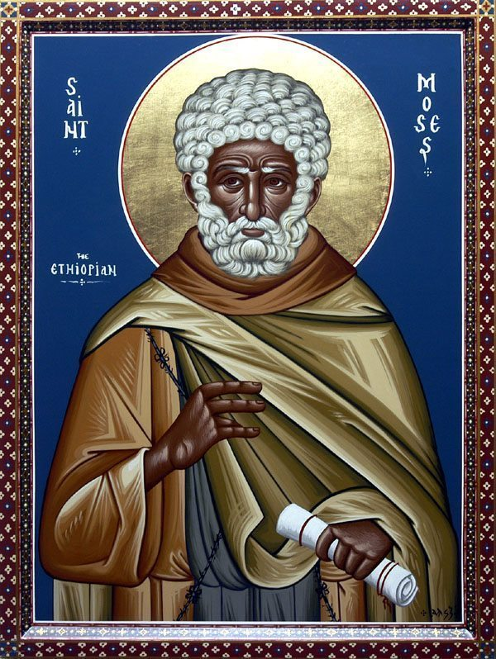
Negritude e etnicidade
na Bíblia

Slide 18
A interpretação racista a partir da pele “não negra”
A cor da pele negra era ou é motivo de alguma discriminação ou diferenciação nas narrativas bíblicas?
Teve quem lesse Ct 1.5 e justificasse o sentido “não belo” da cor “negra”:
Eu sou morena/negra, porém formosa, ó filhas de Jerusalém, como as tendas de Quedar, como as cortinas de Salomão. Cânticos 1:5.
A palavra hebraica usada para “porém” pode ser trazida como “e”. No entanto, o próximo versículo, na visão branca=bela, parecia justificar a tradição acima:
Não olheis para o eu ser morena/negra, porque o sol resplandeceu sobre mim; os filhos de minha mãe indignaram-se contra mim, puseram-me por guarda das vinhas; a minha vinha, porém, não guardei. Cânticos 1:6
Seria a “negritude” causada pelo sol que retirou a beleza “natural” desta jovem “branca”?

Slide 19
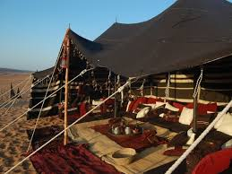

Um olhar diferente mostra que as “tendas de Quedar” eram pretas e belas, assim como as cortinas (possivelmente de couro) de Salomão.

Slide 20
A questão da cor da pele (a partir da dicotomia racista branca ou negra)
Manchas brancas na pele eram sinal de doença, o que também indica que a pele das pessoas não era tão “branca” (Levítico 13.4,6,38).
Moisés casa com um mulher Cusita (Estíope), evidentemente negra, o que provocou uma reação xenófoba de Araão e Miriam (não por ser negra, embora Miriam, como castigo, ficou com a pele leprosa “como a neve” (Números 12.1,11-12).

Slide 21
A beleza da pele negra!
Ai da terra que ensombreia com as suas asas, que está além dos rios da Etiópia.
Que envia embaixadores por mar em navios de junco sobre as águas, dizendo: Ide, mensageiros velozes, a um povo de elevada estatura e de pele lisa/brunida/brilhante; a um povo terrível desde o seu princípio; a uma nação forte e esmagadora, cuja terra os rios dividem. Isaías 18.1-2
Em nenhum lugar do Primeiro Testamento se fala de “pele negra” e sim de “pele brilhante” , característica notada entre as pessoas Etíopes (Cus). Portanto, este tipo de pele era considerada “bela” ou chamativa, não por ser mais escura, mas por ser mais brilhante!

Slide 22
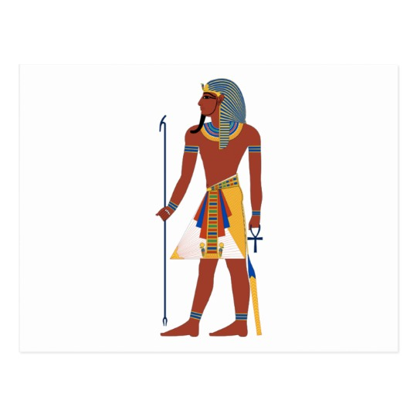
Moisés, o egípcio.
Então vieram os pastores, e expulsaram-nas dali; Moisés, porém, levantou-se e defendeu-as, e deu de beber ao rebanho. E voltando elas a Reuel seu pai, ele disse: Por que hoje tornastes tão depressa?
E elas disseram:
Um homem egípcio nos livrou da mão dos pastores; e também nos tirou água em abundância, e deu de beber ao rebanho. Êxodo 2.17-19

Slide 23
Quais são as bases da
interpretação racista
e colonialista que vinculou
negritude/africanidade a
escravidão?

Slide 24
A ligação racista entre negritude e escravidão
Não há uma ligação direta na Bíblia entre cor de pele e escravidão. A escravidão helenista e
Romana nasce da filosofia, especialmente, a aristotélica:
Um ser que, por natureza, não pertence a si mesmo, mas a um outro, mesmo sendo homem (ánthropos), este é, por natureza, um escravo. Pertence a um outro que, mesmo sendo homem, é objeto de propriedade e instrumento ordenado à ação (ógananon praktikón) e separado (8 Pol., I, 5, 1254a 14-18). In: http://www.puc-rio.br/parcerias/sbp/pdf/11-giuseppe.pdf)

Slide 25
A igualdade fraternal proposta por Jesus gera uma visão que rejeita a escravidão com algo “natural”.
Porque todos quantos fostes batizados em Cristo já vos revestistes de Cristo. Nisto não há judeu nem grego; não há servo nem livre; não há macho nem fêmea; porque todos vós sois um em Cristo Jesus. E, se sois de Cristo, então sois descendência de Abraão, e herdeiros conforme a promessa (Gálatas 3.27-29).
E vos vestistes do novo, que se renova para o conhecimento, segundo a imagem daquele que o criou; onde não há grego, nem judeu, circuncisão, nem incircuncisão, bárbaro, cita, servo ou livre; mas Cristo é tudo, e em todos (Colossenses 3.10-11)
Nesta versão, embora não inclua as mulheres, insiste em nomear os povos “citas” (do leste europeu ou “eslavos” = “escravos”) indo contra o racismo.
Não já como escravo, antes, mais do que servo, como irmão amado, particularmente de mim, e quanto mais de ti, assim na carne como no Senhor? Assim, pois, se me tens por companheiro, recebe-o como a mim mesmo. Filemon 1.16-17
Onésimo foge de Filemon para ser solidarizar com Paulo na prisão, e agora vendo o perigo, Paulo lhe pede que volte, mas exige que seja acolhido como “irmão”.

Slide 26
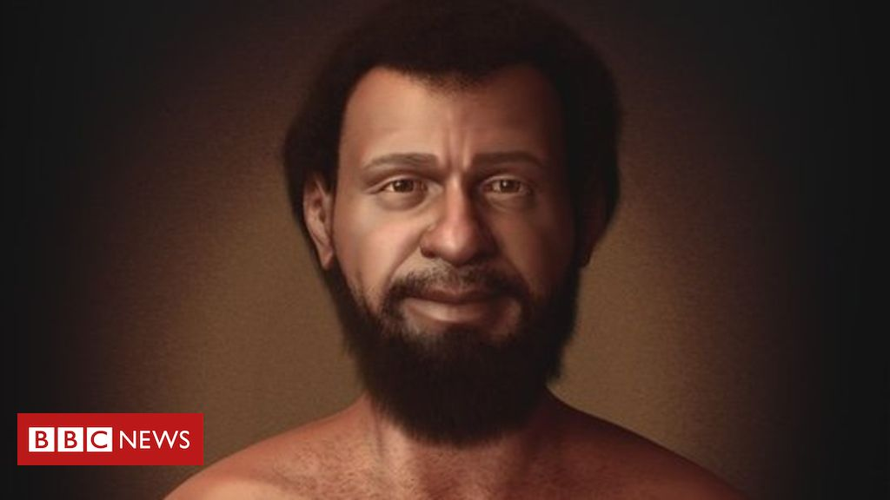
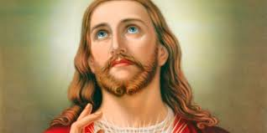

Onde está a africanidade e negritude na Bíblia?
Não devemos esperar que o texto explicite a origem étnica de alguma pessoa para afirmar que era negra ou tinha algum vínculo com o continente africano? Por quê?
Não seria, pelo contrário, muito menos provável que as pessoas presentes nas narrativas tenham características europeias (rosto da colonização)?
Recontrução científica da
possível aparência de Jesus
Iconografia dominante
colonial

Slide 27
Jesus, criança refugiada na África
(segundo a comunidade de Mateus)
Jesus, segundo a tradição da comunidade de Mateus, vai para o exílio ainda criança, junto a sua família! Cumprindo a profecia de Oséias 11.1 (profeta do Reino do Norte – Israel, aprox. 750 a.C ou AEC).
LÓPEZ, Maricel Mena e GONÇALVES, Humberto Maiztegui. Jesus no Egito a partir da tradição de Mateus. Ribla, 47, Petrópolis: Vozes, p.119-128, 2004. [Mt 2,13-23]

Slide 28
A chegada do Evangelho a Etiópia
a partir de um peregrino judeu e negro
(alto funcionário da rainha)
O resgate das origens da Igreja atribuído a Lucas e a Teófilo, indica o encontro entre o Alto funcionário da Rainha Candace da Etiópia e Felipe.
E levantou-se, e foi; e eis que um homem etíope, alto funcionário, mordomo-mor de Candace, rainha dos etíopes, o qual era superintendente de todos os seus tesouros, e tinha ido a Jerusalém para adoração, Atos 8.27
E disse Filipe: É lícito, se crês de todo o coração. E, respondendo ele, disse: Creio que Jesus Cristo é o Filho de Deus. E mandou parar o carro, e desceram ambos à água, tanto Filipe como o alto funcionário, e o batizou. Atos 8:37-38

Slide 29
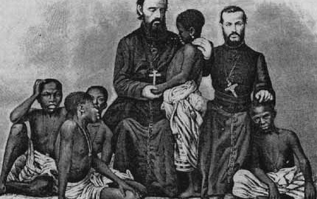
Origens colonialistas da ideologia da escravidão negra
na interpretação da
Bíblia

Slide 30
Racismo e Colonialismo europeu na interpretação bíblica.
Os primeiros argumentos para a submissão de outros povos pelas dinastias cristãs vieram por meio da Bula Papal Dum Diversas (1452). Com isto, legitimava-se a escravidão dos infiéis, a conquista e a vassalagem com o objetivo de conversão ao cristianismo: Outorgamos através de nossa autoridade apostólica permissão plena e livre para invadir, buscar e subjugar sarracenos, pagãos e outros incrédulos infiéis inimigos de Cristo, onde quer que se encontrem, assim como seus reinos, ducados, condados, principados e outros bens e para reduzir suas pessoas à escravidão eterna (ASSUNÇÃO, 2004, p. 94). (...)
O aumento da escravidão do negro foi acompanhado de uma compreensão político-religiosa que concebia a justiça do cativeiro como corretiva para ações de infiéis, pagãos ou idólatras. No entanto, a escravidão, também, expandiu-se em áreas isentas de influências islâmicas como, por exemplo, a África Centro-Ocidental (Congo e Angola)
Escravidão, negros africanos e Santo Isidoro de Sevilla ISNARA PEREIRA IVO da Universidade Estadual do Sudoeste da Bahia e JOSÉ ROBSON GOMES DE JESUS da Rede Pública de Ensino.

Slide 31
A interpretação de Santo Isidoro de Sevilha
(1470) – Arcebispo de Cartagena (Espanha)
0 capítulo IX de Etymologiae, contém no próprio nome, Ham (Cam), a justificativa teológica na qual se respaldava a escravidão dos africanos negros. Etymologiae, neste âmbito, é mais do que um livro sobre a linguagem: expressa toda uma visão do mundo da época. É sob a perspectiva etimológica isidoriana que lançamos luz para encontrar as raízes que fundamentaram a vinculação dos habitantes negros de África a Cam, filho amaldiçoado de Noé. O discurso dos exegetas baseava-se principalmente na etimologia hebraica dos nomes dos filhos de Noé, na localização geográfica em que habitavam os descendentes de Cam e na associação do povo de pele negra ao mal do imaginário judaico-cristão. Escravidão, negros africanos e Santo Isidoro de Sevilla ISNARA PEREIRA IVO da Universidade Estadual do Sudoeste da Bahia e JOSÉ ROBSON GOMES DE JESUS da Rede Pública de Ensino.

Slide 32
Origens Evangélicas do racismo nos séculos 19 e 20
A filiação dos negros a Cam teve notoriedade nos manuais religiosos cristãos até pelo menos o século XIX, abrindo um campo muito fértil aos defensores da inferioridade das populações negras. Até bem pouco tempo, as escolas protestantes da África do Sul ensinavam que os negros deviam sua inferioridade aos brancos em razão da maldição de Cam, seu ancestral; ideia também divulgada em certas escolas “fundamentalistas” norte-americanas da década de 1960.
Presente em algumas interpretações fundamentalistas que aparecem de vez em vez até o presente.

Slide 33
Episcopais (Anglicanos) dos Estados Unidos deram suporte ao regime colonial escravagista.
Por certo, a mais infame defesa da escravidão por um episcopal veio de John Henry Hopkins, Bispo de Vermont, que escreveu A Visão bíblica, eclesiástica e histórica da escravidão desde os dias de o patriarca Abraão até o século XIX (Nova York, 1864) e várias outras peças que defendem a escravidão.
(SCHOLAR’S CORNER I hear you are working on the diocese’s report to General Convention about the history of our own diocese’s involvement with slavery and racial discrimination. Can you share anything with us from your research so far?)
A mesma publicação indica que havia clérigos episcopais que eram donos de escravos
Nos registros de batismo da Paróquia da Graça Divina em Viamão constam pessoa batizadas, apenas como o nome próprio, e com a classificação (negro/a)

Slide 34
Origens Evangélicas do racismo nos séculos 19 e 20
A filiação dos negros a Cam teve notoriedade nos manuais religiosos cristãos até pelo menos o século XIX, abrindo um campo muito fértil aos defensores da inferioridade das populações negras. Até bem pouco tempo, as escolas protestantes da África do Sul ensinavam que os negros deviam sua inferioridade aos brancos em razão da maldição de Cam, seu ancestral; ideia também divulgada em certas escolas “fundamentalistas” norte-americanas da década de 1960.
Presente em algumas interpretações fundamentalistas que aparecem de vez em vez até o presente.

Slide 35
Amaldição dos filhos de Cam e neo-colonialismo.
O deputado Marco Feliciano (PSC/SP), que tem Deus como patrão no Congresso Nacional, reacendeu uma das maiores polêmicas cristãs ao afirmar que a África está submetida à maldição lançada por Noé ao filho de Cam, Canaã. O problema ficaria apenas na seara teológica se essa "maldição" não fosse a base discursiva dos delírios de poder de antigos padres e modernos pastores. A maldição de Cam (que fez Canaã ficar negro por castigo, similar ao que acontecera com Caim) foi o que respaldou em 1455, com a promulgação da Bula Romanus Pontifex, a escravização e a exploração da África pelo Reino de Portugal. Essa mesma "maldição" não permite, em algumas congregações, que homens negros sejam ordenados clérigos. https://extra.globo.com/noticias/religiao-e-fe/rosiane-rodrigues/a-maldicao-africana-1604345.html

Slide 36
A rejeição evangélica à interpretação
racista e ao colonialismo, e agora?
Toda vez, na história, que esse texto foi aventado a partir dessa hipótese vulgar, tratou-se de ato de má fé a serviço de interesses escusos, seja quando usado para justificar a escravidão de ameríndios no Brasil colonial, seja quando usado para justificar a escravidão dos africanos de tez negra, seja quando utilizado para a elaboração de sistemas legais de segregação social como o que ocorreu nos Estados Unidos, seja quando usado para justificar a política nefasta e mundialmente condenada do “apartheid”. Tal leitura equivocada da Escritura corre o risco de ser vista como suspeita de esconder outros interesses de natureza política, econômica e de dominação social e religiosa. Não há nenhum apoio bíblico para defender qualquer maldição sobre negros ou africanos, que fazem parte, igualmente e em conjunto, da única família humana. Lamentamos o equívoco provocado por tal vulgarização do texto bíblico, bem como a banalização quanto ao conteúdo de nossa fé, assim como repudiamos qualquer tentativa, intencional ou não, de uso inadequado do texto para quaisquer fins que não o de promover a vida, a libertação e a justiça, como a própria Escritura expressa muito bem. Revista Ultimato online: https://www.ultimato.com.br/conteudo/negros-africanos-amaldicoados

Slide 37
Próxima etapa: refazendo o
percurso da narrativa bíblica
a partir da África
A presença africana nos acontecimentos fundantes da fé judaico cristã.
Buscando elementos para uma narrativa anti-racista e decolonial de uma revelação divina que tem um povo escravizado como protagonista!

